Slide 1
CHÀO MỪNG
QUÝ THẦY, CÔ VỀ DỰ GIỜ THĂM LỚP
MÔN: MĨ THUẬT LỚP 3
Giáo viên: Nguyễn Thị Đăng Phượng
Đơn vị: Trường Tiểu học Cẩm Văn

Slide 2
Khởi động

Slide 3
CHỦ ĐỀ : MÙA THU QUÊ EM
Bài 3: Phong cảnh mùa thu (tiết 2)
Mĩ thuật

Slide 4
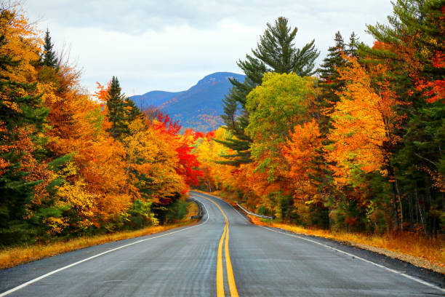
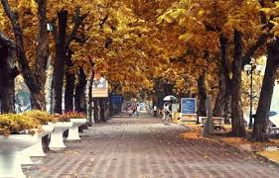
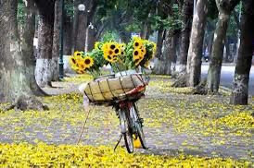
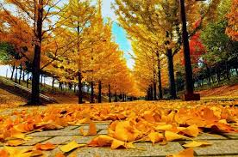
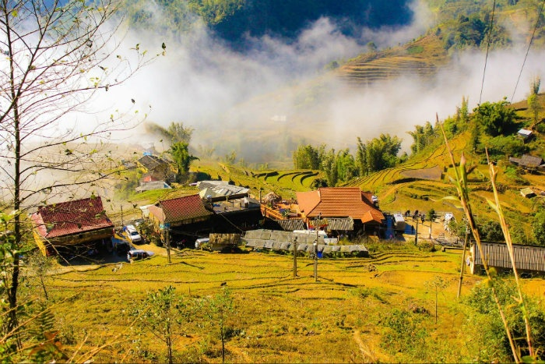
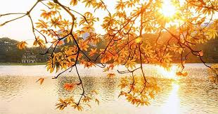
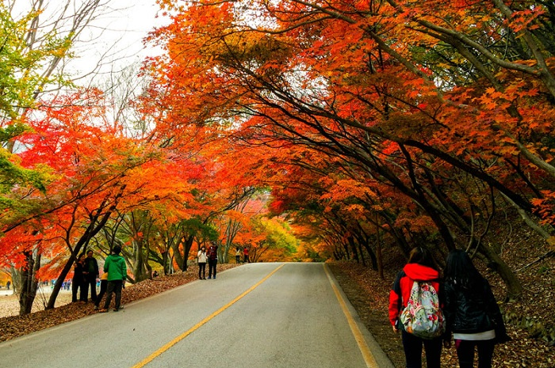
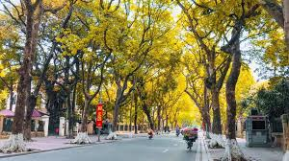
Phong cảnh mùa thu trên đất nước Việt Nam
Em có cảm nhận gì về cảnh sắc mùa thu khi quan sát những bức ảnh trên?
Notes:
Phong cảnh mùa thu trên đất nước ta đẹp dịu dàng với sắc màu nâu, đỏ, cam, vàng ấm áp, bầu trời trong xanh yên bình.

Slide 5
Các bước tạo sản phẩm mĩ thuật từ lá cây?
Bước 1: Chọn lá cây có hình, màu phù hợp với ý tưởng sản phẩm mĩ thuật.
Bước 2: Sắp xếp và dán lá cây để tạo hình ảnh chính của sản phẩm mĩ thuật.
Bước 3: Chọn và dán lá cây tạo thêm cảnh vật xung quanh để hoàn thiện sản phẩm mĩ thuật.

Slide 6
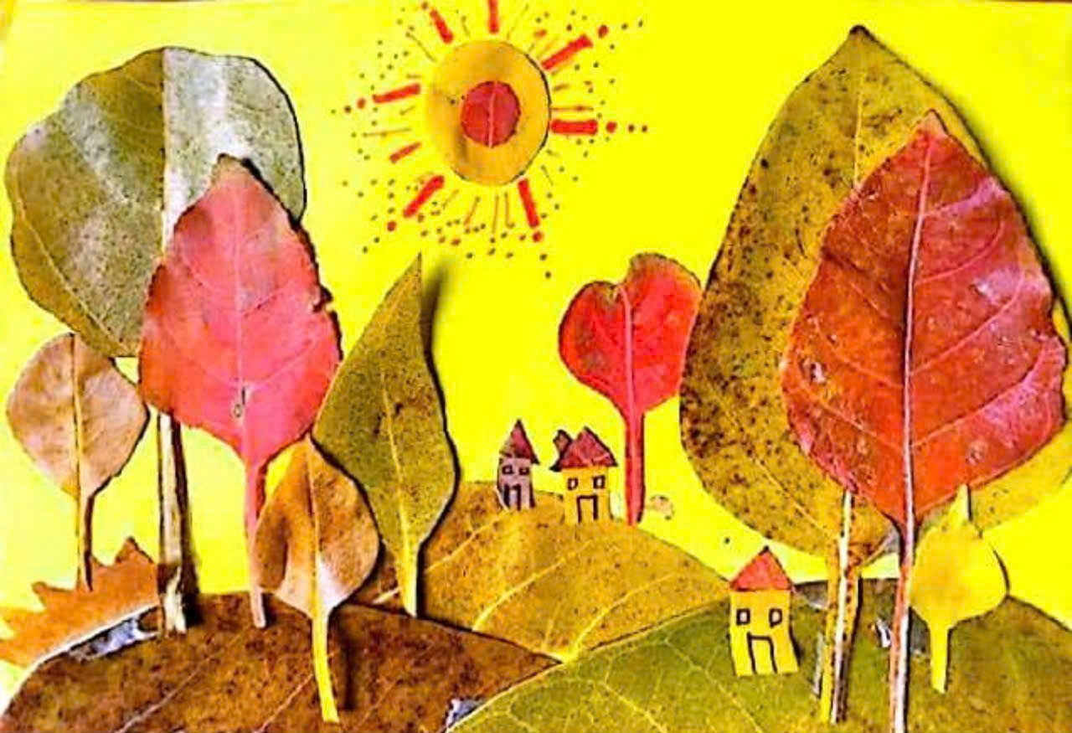
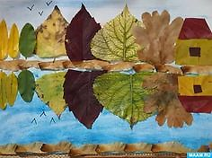
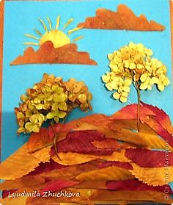
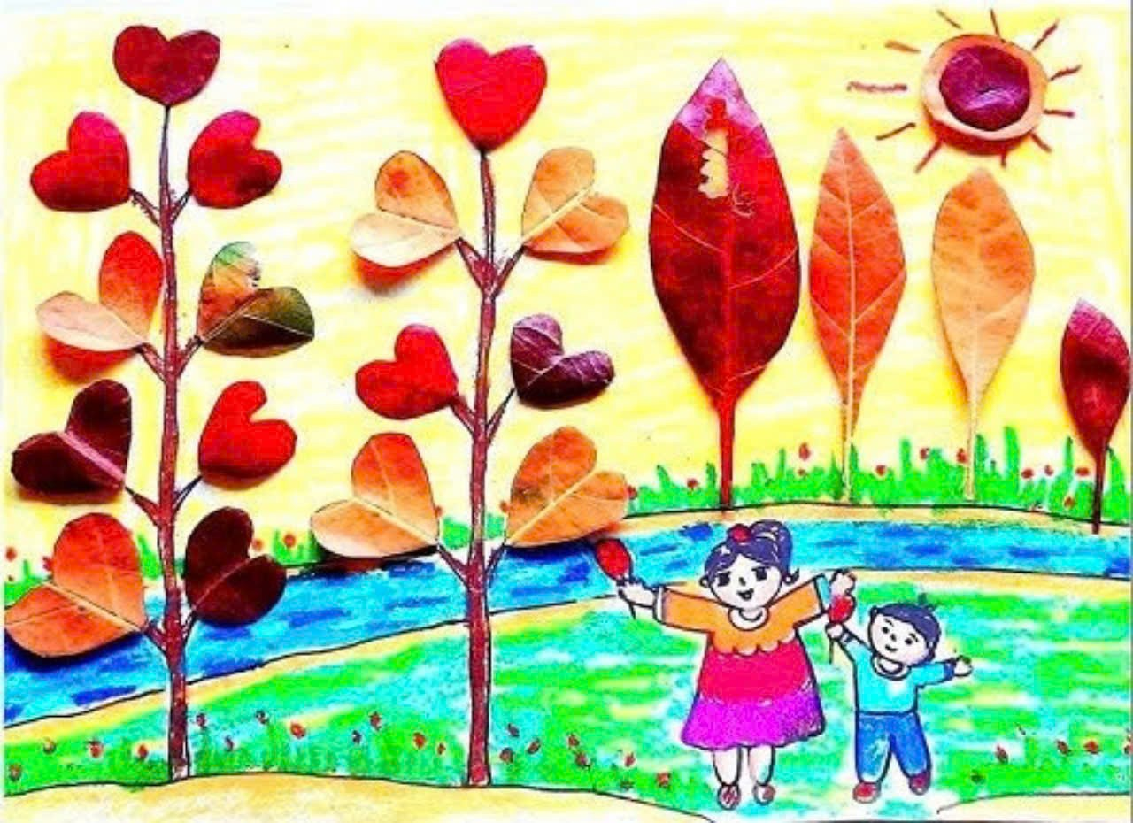
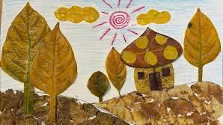
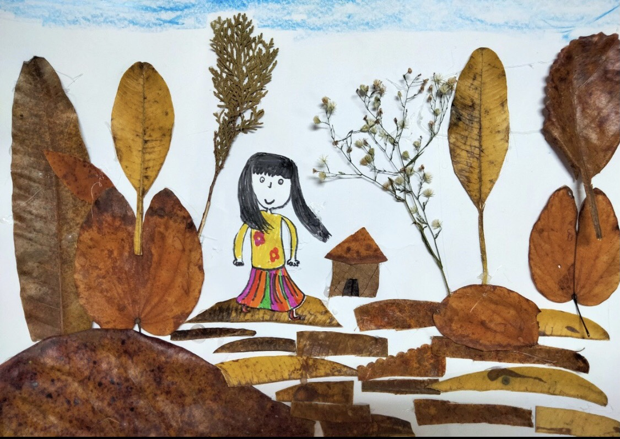
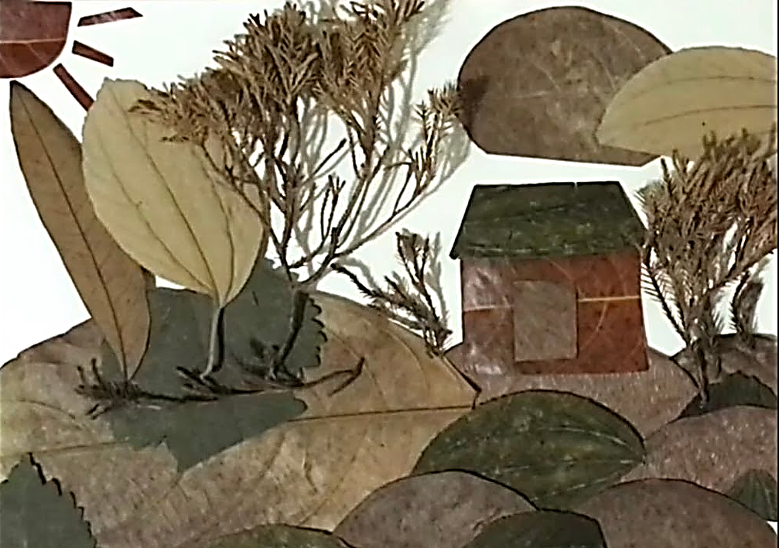
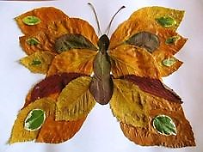
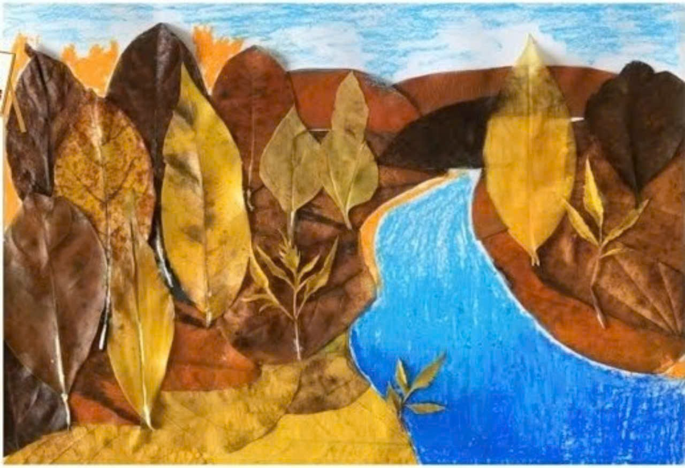
Một số sản phẩm mĩ thuật được tạo ra từ lá cây
- Có thể sử dụng hình dáng vốn có của lá cây hoặc cắt tỉa phù hợp với ý tưởng thể hiện.
- Sử dụng thêm các chất liệu khác để hoàn thiện sản phẩm như màu, giấy màu, ….

Slide 7
Hoạt động 3: Luyện tập, thực hành (tiếp) Tạo sản phẩm mĩ thuật từ lá cây
Tiếp tục hoàn thiện sản phẩm đã làm ở tiết 1.

Slide 8
Phân tích, đánh giá Trưng bày sản phẩm và chia sẻ
Giới thiệu sản phẩm:
- Cảnh trong bức tranh là cảnh vật gì, có những hình ảnh nào?
- Màu sắc chủ đạo trong bức tranh là màu gì?
- Chất liệu sử dụng trong tranh là chất liệu nào?
Cảm nhận của em về các sản phẩm:
- Ấn tượng của em với sản phẩm?
- Em có cảm nhận gì về bề mặt của sản phẩm?
- Em có góp ý gì cho sản phẩm thêm đẹp và sinh động hơn không?

Slide 9
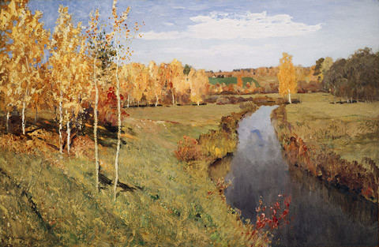
Hoạt động 4: Vận dụng, trải nghiệm Tìm hiểu màu sắc trong tranh của họa sĩ
- Bức tranh có những hình ảnh nào?
- Màu sắc chủ đạo trong tranh là gì?
- Mùa thu trong tranh có điểm giống và khác mùa thu ở quê hương em?
- Em có ấn tượng gì với bức tranh?

Slide 10
Hoạt động 4: Vận dụng, trải nghiệm Tìm hiểu màu sắc trong tranh của họa sĩ
Tác phẩm: Mùa Thu vàng
Tác giả: Lê-vi-tan (Levitan) (1860-1900)
Năm sáng tác: 1895
Chất liệu: sơn dầu

Slide 11
* Cây lá mùa thu có vẻ đẹp bởi sự thay đổi của cảnh sắc thiên nhiên, thường được thể hiện trong tranh với hòa sắc ấm áp.

Slide 12
- Em đã học được những gì qua bài học ngày hôm nay?
- Em có dự định gì sau bài học này?

Slide 13
Dặn dò
- Về nhà em hãy quan sát hình khối của những đồ dùng vật dụng trong gia đình như tủ, bàn ghế, lọ hoa, ….
- Chuẩn bị đất nặn cho bài học tuần sau, bài Đồ vật thân quen

Slide 14
TRÂN TRỌNG CẢM ƠN
QUÝ THẦY, CÔ VỀ DỰ GIỜ THĂM LỚP

